Slide 1
O Período Barroco
iNTRODUÇão ao período
Principais compositores
Instrumentos
Formas musicais
Suites

Slide 2
O início do Barroco na música
No período barroco surgiu o desenvolvimento tonal, como: tons dissonantes, que por sua vez, vem das escalas diatônicas (modos gregos). Características mais importantes: baixo contínuo e a harmonia tonal. Dois modos gregos que começaram a ser utilizado: Modo jônico (maior) e mono eólio (menor).
O barroco deu continuidade com recursos que eram utilizados na Renascença, de recuperar a música da antiguidade clássica. A música grega não era tão bem entendida, o que serviu de ponte para ser explorado. Houve uma reunião, relacionado às artes, para que houvesse uma discussão sobre o tema. Dentre eles, o canto dos dramas gregos antigos. Um grupo se reunia na casa de Conde de Vernio, que foi onde houve a conciliação do tema.

Slide 3
Camerata Florentina (academia informal de aristocratas humanistas)
A camerata por sua vez, criticava o uso excessivo da polifonia. Nisso, procuravam adicionar elementos da cultura grega para a música, como por exemplo, a tragédia e a retórica (que, segundo eles, representavam ou transmitiam melhor os estados de alma e as paixões, através das inflexões da voz). – Falar sobre Doutrina dos afetos (seconda pratica).
A doutrina dos afetos (ou seconda pratica) foi um estilo que tinha como uma das funções, estabelecer “leis” para a música em geral. Onde a polifonia era um tanto “bagunçada”, essa lei, por sua vez, cada compositor deveria utilizar as características para juntar as vozes juntamente com a linguagem, de maneira que ficasse entendível para os ouvintes.
O estilo foi logo conhecido como seconda pratica, para contrastar com a polifonia renascentista tradicional ou prima pratica, que era composto por uma única parte vocal acompanhada por uma parte instrumental (Falar sobre baixo contínuo).
No que diz respeito no baixo contínuo, onde tem a função de sustentar o grupo de intérpretes dos instrumentistas, ficou logo designada como monodia. Com a monodia, não precisava seguir as regras do contraponto, permitindo uma interpretação mais livre.

Slide 4
Principais Compositores
Alemanha
Johann Sebastian Bach (1685- 1750)
Compositor, multi-instrumentista, professor, cantor e maestro.
Principais Obras: Concertos De Brandenburgo;
A Arte da Fuga;
Variações Goldberg;
Paixão Segundo São Mateus e
O Cravo bem temperado.
Georg Friedrich Handel (1685- 1759)
Compositor
Foi conhecido por suas óperas, oratórios e composições instrumentais.
Principais Obras: Música Aquática;
O Messias
Alcina e
Suítes para Cravo solo.
Ambos sintetizam nas suas músicas aspecto do barroco italiano e francês, com as
características do pensamento musical alemão, principalmente elementos do
contraponto.

Slide 5
Principais Compositores
França
Jean- Philippe Romeau (1683- 1764)
Compositor, coreografo, musicólogo, teórico musical, organista e cravista.
Principais Obras: Piéces de Clavecin en Concerts ( Concerto para peças de Cravo) e
Hippolyte et Aricie.
Em suas óperas possuem características únicas do estilo francês, por seu mais contido
e “elegante" que o italiano, que é mais virtuoso e dramático. No estilo francês, as
ornamentações são mais discretas e os ritmos mais baseados nas danças da corte
Itália

Slide 6
Principais Compositores
Antônio Vivaldi (1678- 1741)
Musico, compositor e padre.
Principais Obras: Concertos Op. 8 No. 1 a 4 ( As Quatro Estações) e Concerto para
Flauta e Cordas, Op. 10 ( Lá Tempesta di Mare).
Foi o responsável por estabelecer definitivamente a forma do concerto, que continua a
ser composta até os dias atuais.

Slide 7
Principais Compositores
Claudio Monteverdi (1567- 1643)
Compositor, mestre de coro e padre
Principais Obras: L'Orfeo;
L'Arianna;
L'incoronazione di Poppea;
e Madrigais.
Um dos responsáveis pela transição da música renascentista para o barroco. Sua obra “
Oitavo livro de Madrigais" mostra muito bem o estilo polifônico renascentista com o
surgimento do barroco.

Slide 8
Instrumentos
Cordas: Violinos, Violas, Cellos e Contrabaixos.
Sopros: Flautas e Flautas de madeira, oboés e fagotes.
Metais: Trompetes (as vezes) e trompas (sem valvulas).
Tímpanos
Teclas: cravo e orgão.

Slide 9
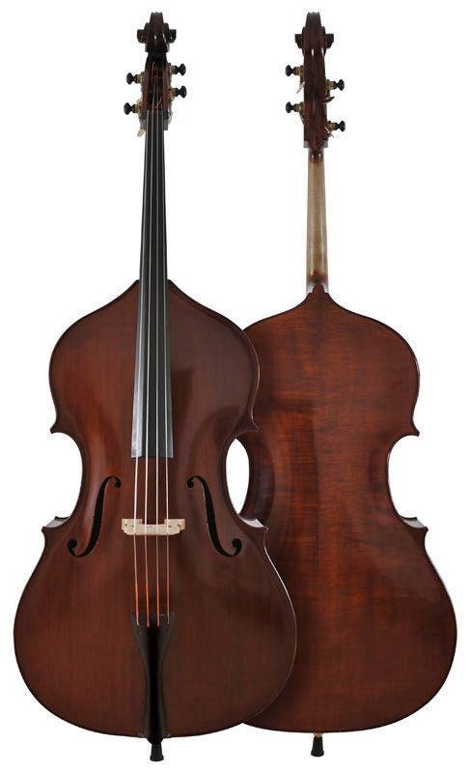
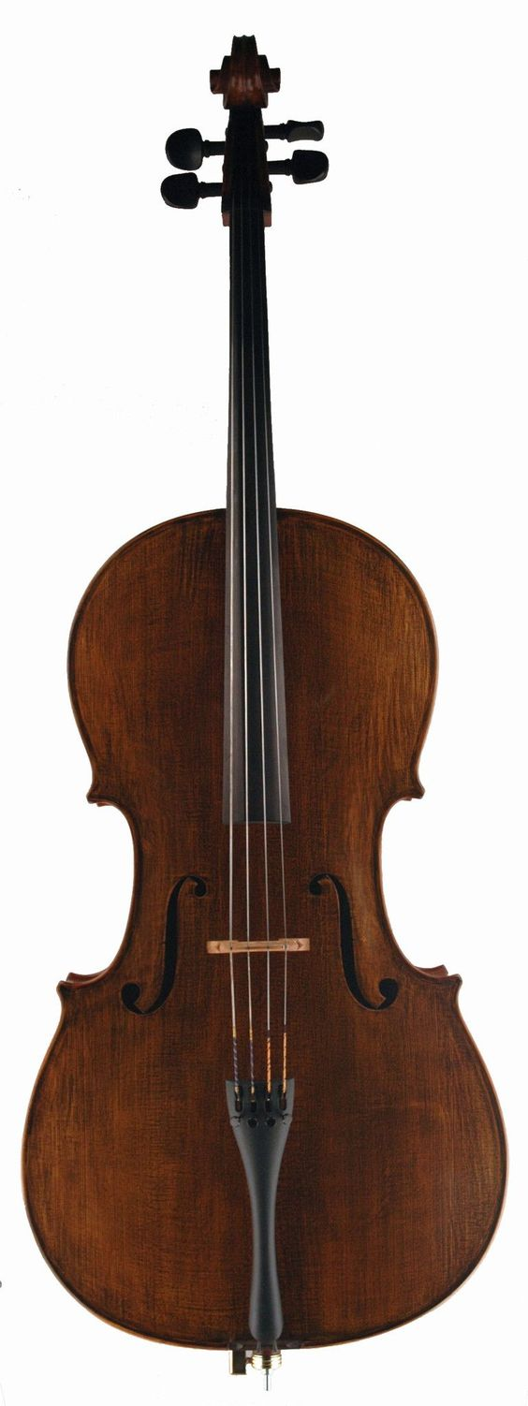
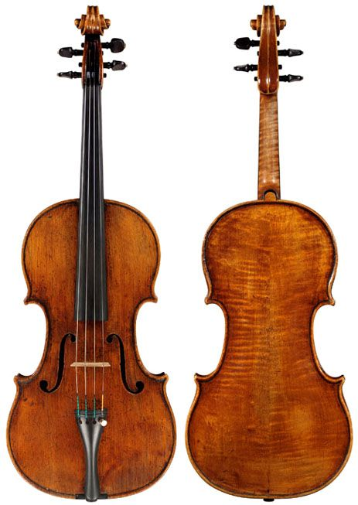
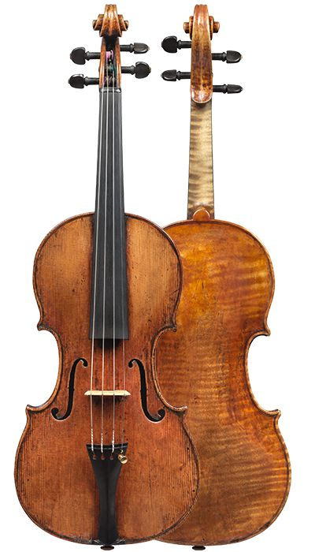
Instrumentos

Slide 10
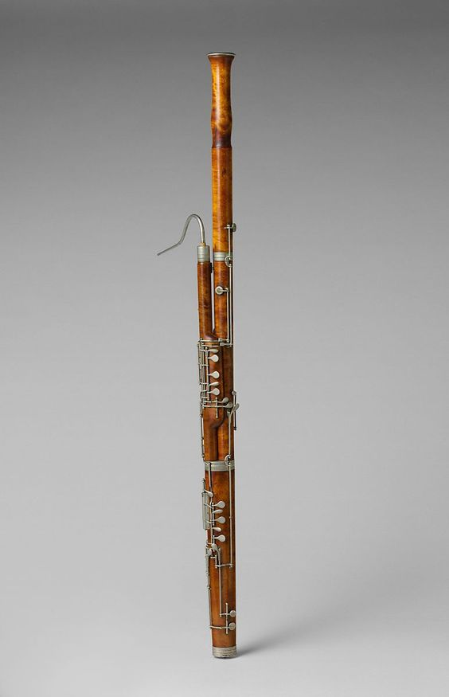
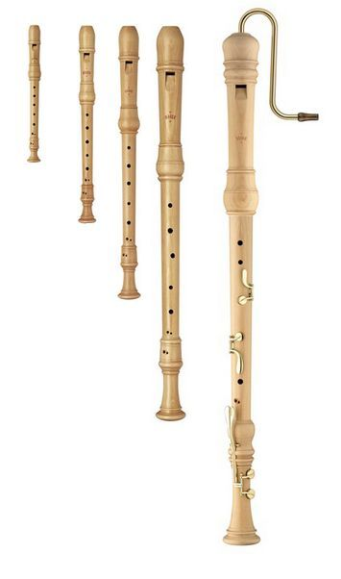
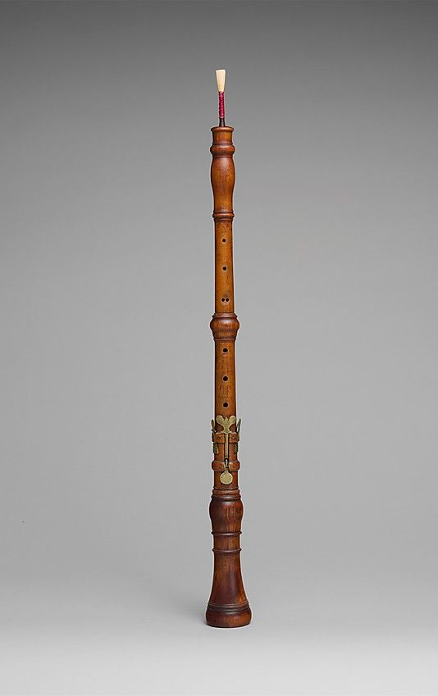
Instrumentos

Slide 11
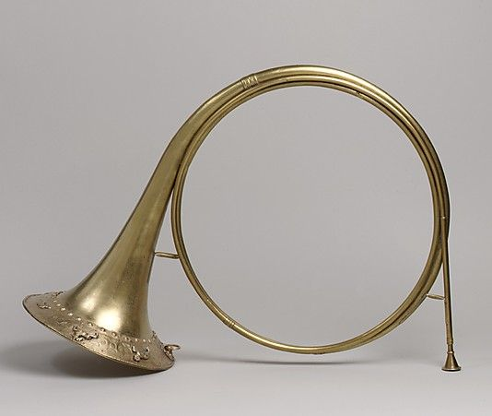
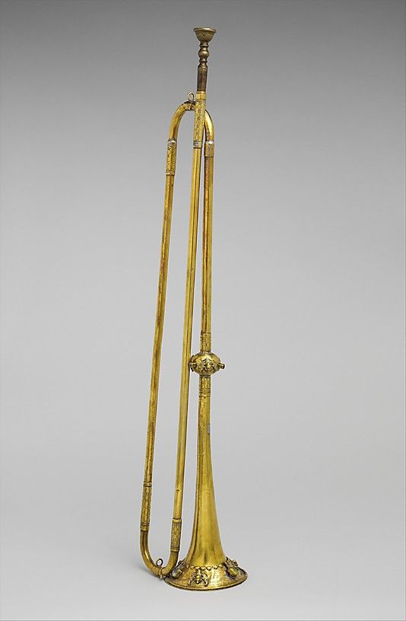
Instrumentos

Slide 12
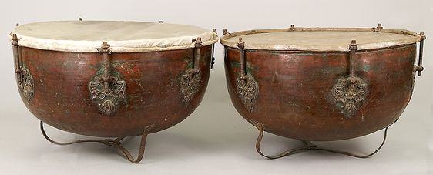
Instrumentos

Slide 13
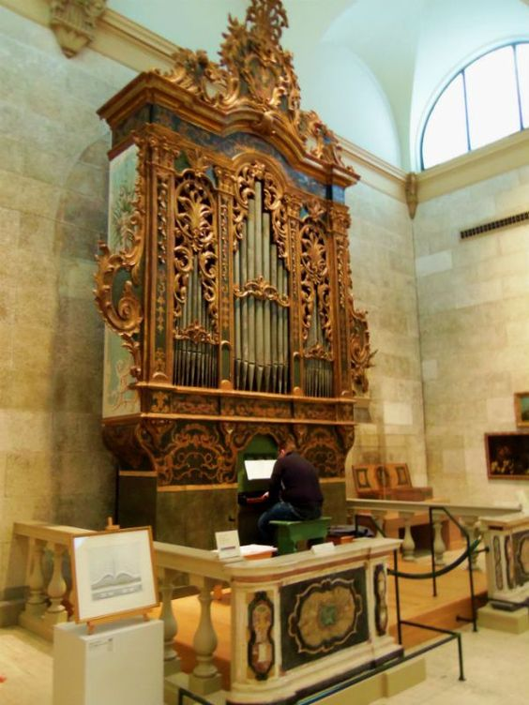
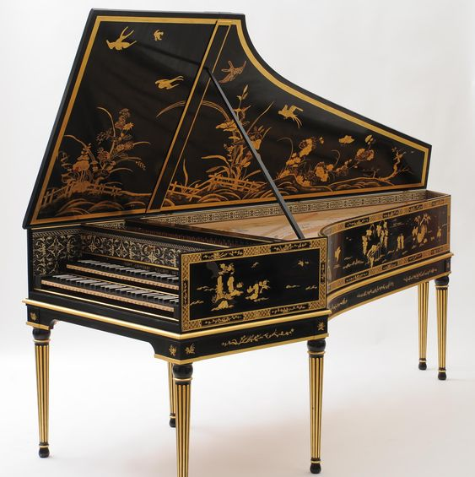
Instrumentos

Slide 14
A visão dos músicos no século XVII e o surgimento das formas
Para os músicos do século XVII, não era visto da mesma forma entre a arte do renascentista e a arte do barroco mas tinham o objetivo de resgatar a arte antiga.
Surge novas formas musicais como ópera, o oratório, a suíte, a fuga, a sonata e o concerto.
Essas formas eram empregadas de modo binário e ternário para:
- aria da capo;
- rondó;
- ritornelo;
- fuga;
- chacona, passacaglia e baixo ostinato que também são incluídas nessas variações.

Slide 15
As formas mais frequentes do barroco
Os tipos mais frequentes eram coral, recitativo e ária, ópera, oratório e cantata, abertura italiana, abertura francesa, tocata, preludio coral, suíte de danças, sonata de câmara, sonata de chiesa, concerto grosso e concerto solo.
Os ritmos são energéticos e a música exuberante. As melodias são extensas e fluentes com muitos ornamentos como, por exemplo, trinados, apojaturas, arpejos, mordentes etc.
A improvisação era muito comum nessa época, nem sequer constava nas partituras os ornamentos, pois era criada durante a execução pelo próprio intérprete

Slide 16
Fuga
A música passa a ter a mesma importância que a vocal no período barroco. Ainda era usado formas comuns da Renascença pelos os compositores, mas através destas formas que vieram outras novas concepções como a fuga, a sonata, o prelúdio coral, a suíte e o concerto.
A fuga é uma peça contrapontística que comumente é escrita em três ou quatro partes que podemos chamar de vozes, sendo ela instrumental ou vocal. O tema é repetido por outras vozes que entram sucessivamente e continuam de maneira entrelaçadas. No início do tema, entra uma das vozes isoladamente e depois é imitado pelas outras vozes, cada qual de uma vez e em sua altura adequada.
J.S. Bach utiliza essas técnicas estilísticas em várias das suas peças como das suas invenções, das aberturas, partitas, tocatas, e especialmente usada nas fugas. Ele utiliza ao máximo das demais técnicas da forma de tema e variação na fuga, que, como o próprio nome já indica, as vozes parecem como se estivessem fugindo uma da outra, enquanto conduz o tema ou um de seus contrapontos com diversas variações.

Slide 17
Sonatas
Uma boa parte das sonatas barrocas foram compostas para dois violinos e contínuo. Na origem do termo sonata, do latim “sonare”, significa soar, que é uma peça para ser tocada (em oposição à cantata, música para ser cantada).
É um tipo de composição musical feita para pequeno conjunto ou para um só instrumento melódico, ao lado do contínuo.
No período barroco, as sonatas eram compostas para solistas de instrumentos de sopros ou cordas acompanhadas de baixo contínuo como o órgão e, talvez, o fagote.
Havia duas espécies: a sonata de câmara e a da chiesa. A sonata de câmara era praticamente uma suíte que incluía danças. Já a chiesa tinha um caráter sério, que muitas das vezes eram escritos em estilo de fuga.

Slide 18
Concerto Grosso
Tem ideias de oposições e contraste acentuada que levou à concepção do concerto grosso barroco.
Os compositores colocavam um pequeno grupo de solistas que eram chamados de “concertino” (dois violinos e um violoncelo), contra uma orquestra de cordas conhecido por tutti ou ripieno.
O uso do cravo ou o órgão era para enriquecer a tessitura do ripieno, fornecendo as harmonias de apoio para os solistas.

Slide 19
Concerto Solo
Do concerto grosso surgi o concerto solo, com o intuito de um único instrumento tocar acompanhado com uma orquestra de cordas.
As obras eram normalmente escritas por três movimentos (rápido, lento e rápido), os dois movimentos rápidos eram apresentados por uma forma ritornello.
O compositor fornecia ao solista algumas passagens difíceis e expressivas.

Slide 20
Suíte
Suíte Barroca:
Allemande
Courante
Sarabanda
Giga
Galanteries:
Ar
Bourrée
Gavota
Minueto
Chaconne
Passacaglia
Passepied

Slide 21
Referências
CANDÉ, Roland. História Universal da Música. São Paulo: Martins Fontes, 1994
O barroco na música (1600-1750). Beatrix, 2008. Disponível em: <http://www.beatrix.pro.br/index.php/o-barroco-na-musica-1600-1750/>. Acesso em: 05 de set. de 2020.
https://www.britannica.com/biography
https://gredos.usal.es/bitstream/handle/10366/29110/THIV~N44~P114-121.pdf?sequence=3
https://edisciplinas.usp.br/pluginfile.php/5547671/mod_resource/content/0/Raynor%2C%20pp.%20209-231%20-%20O%20per%C3%ADodo%20barroco.pdf

